Slide 1
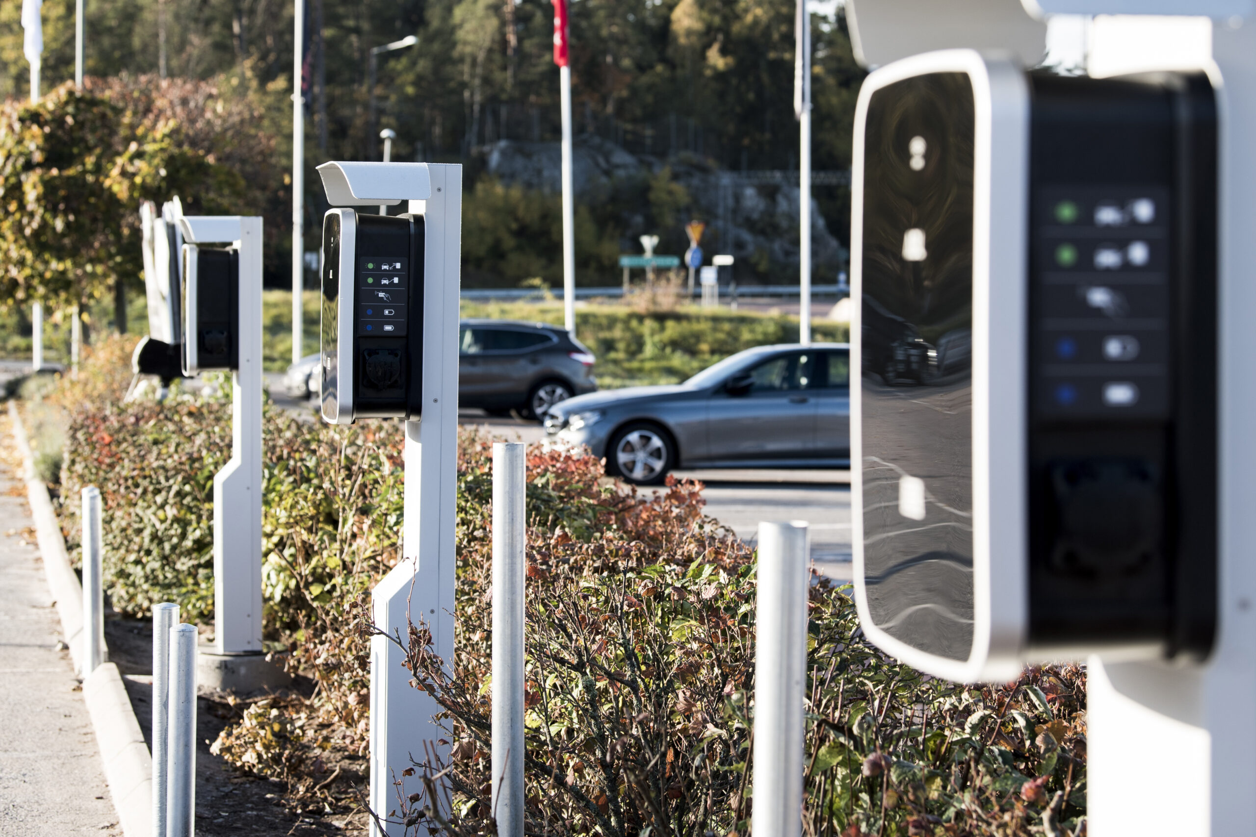
Laddplatser på BRF Magnolia?

Slide 2
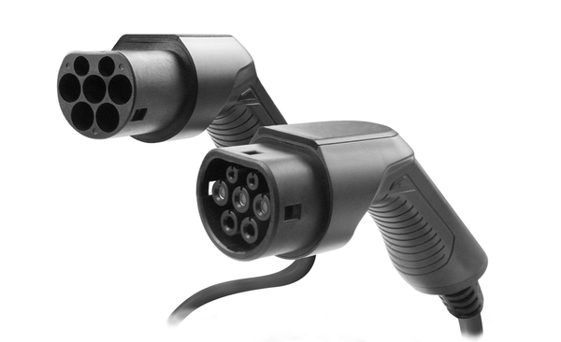
Bra atT veta - fordonsladdning
Vad är laddningsbara fordon?
Hybrider
Laddhybrider
Elbilar
Laddhybrider och elbilar bör laddas i avsedda uttag – Laddboxar. Räddningstjänst och försäkringsbolag avråder från laddning i vägguttag.
En laddbox fyller flera funktioner
1. Säkerställer att laddning sker på ett säkert sätt
2. Mäter och bevakar elförbrukning och effekt
3. Håller koll på vem som laddar och vem som skall betala
Standarder för laddning i EU
CE-märkning
Uttag typ 2
Mode 3 – (säkerhetsklass)

Slide 3
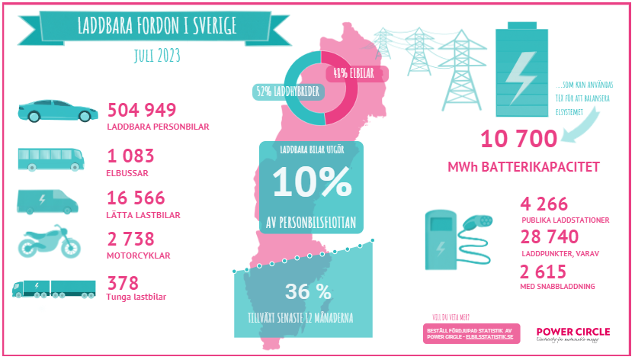
Fordonsflottan i Sverige idag

Slide 4
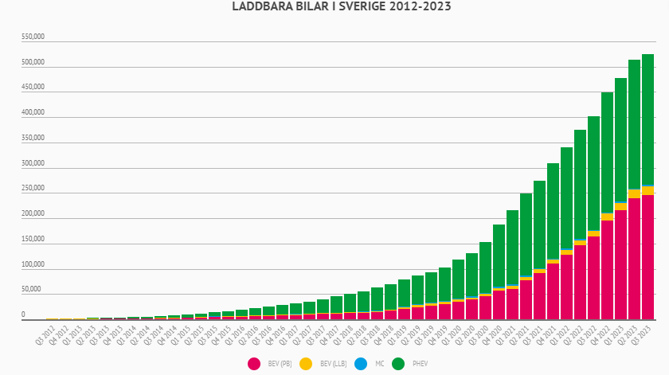
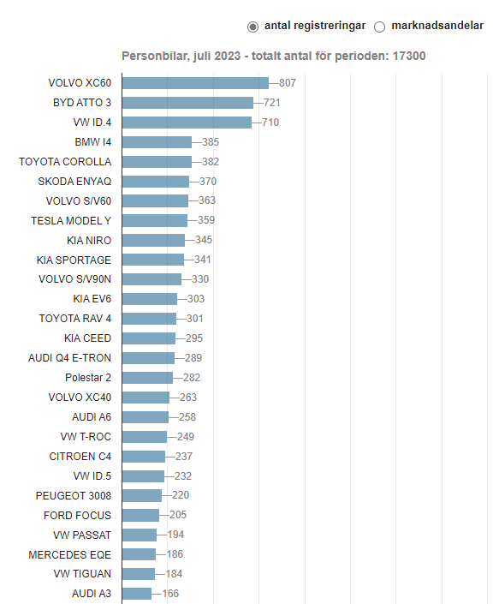
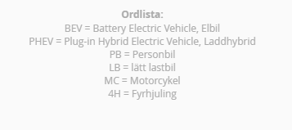
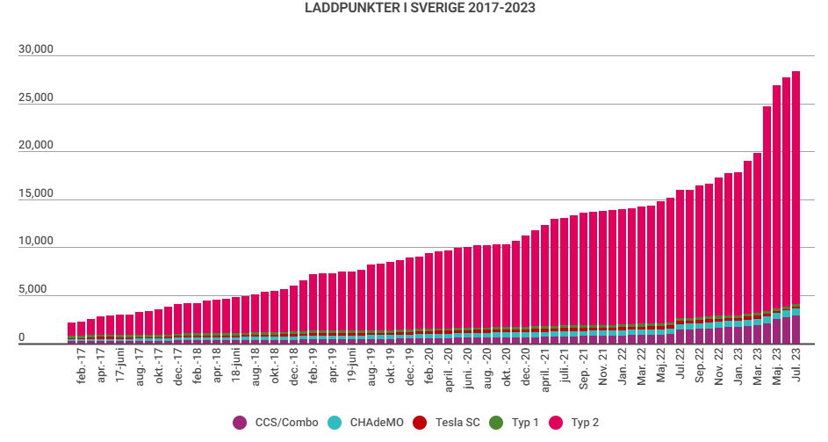
Fordonsflottan i Sverige imorgon?

Slide 5
Laddplatser på Magnolia
Utredning har genomförts, baserat på resultat har en installation likt nedan diskuterats
Två tänkbara parkeringsytor har identifierats.
Ca 10-20 platser längst med rabatt förses med laddboxar. Platser närmst belägna befintliga el centraler väljs ut för att underlätta och kostnadseffektivisera installationen.
Boxar monteras på fundament och stolpe.
Ca 11-22 kW per uttag (3-fas) = ladd-tid ca 2-8 h beroende på bil. Laddtiden beror också på hur många som laddar samtidigt.
Laddboxar förses med system för lastbalansering = husets behov prioriteras för att undvika dyra effekttoppar
Laddboxar förses med identifiering - tagg, QR kod eller likdanande (enbart behöriga kan starta laddning)
Brukare kommer får betala för sin förbrukning.
Laddplatser kommer kunna erbjudas de som har en parkeringsplats i dag och väljer att ”abonnera” på en laddplats i föreningen.

Slide 6
Ekonomi
Priskalkyl - Exempel
Investeringskostnad: 20 000 kr/laddplats.
Statligt investeringsstöd: 10 000 kr/plats. (Klimatklivet = 50 % upp till 15 000 kr/plats)
Kostnad efter bidrag: ca 10 000 kr/plats
Avskrivningstid: 10 år
Årskostnad för laddplats: Parkeringsavgift + ca 150 kr/mån (inkl. service, tillsyn, osv)
+ Elen till laddplatserna mäts och de som laddar debiteras.
Förslag
- Föreningen handlar upp och konkurrensutsätter installationen för att säkerställa pris och kvalitet.
- Föreningen tar investeringskostnaden och ansöker om bidrag.
- De som abonnerar på en laddplats betalar av på investeringen samt för elen dem använder.
Körekonomi
Elpris i föreningen ca 2,55 kr/kWh. Ink. moms
Elbil drar ca 1-3 kWh/mil
= → milkostnad ca 3-8 kr/mil + ca 150 kr/månaden.

